Slide 1
Heston Model 的蒙地卡羅模擬
財務演算法 (2021 spring) 期末作業
黃冠綸、邱祥鴻
jian5753/heston-monte-carlo: 2021 spring financial algorithm mid term project (github.com)

Slide 2
目錄
程式畫面說明
程式碼物件說明

Slide 3
01
程式畫面說明

Slide 4
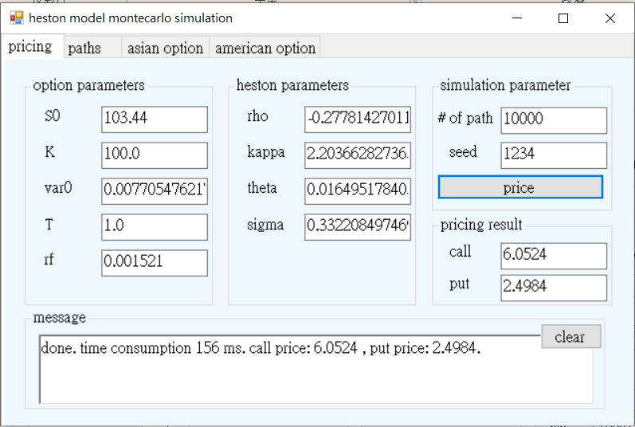
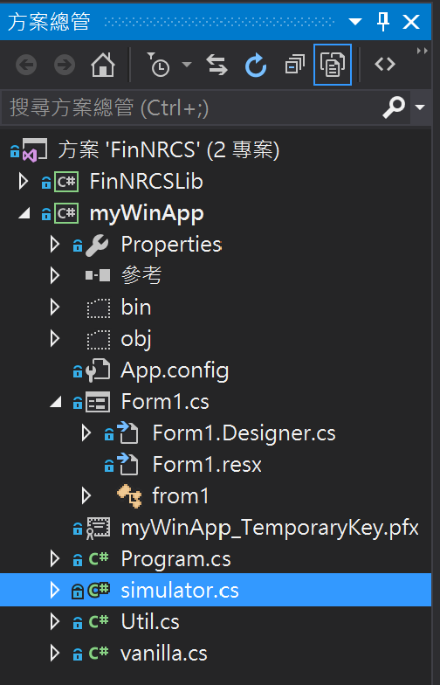
執行檔與程式碼位置
執行檔:
FinNRCS\myWinApp\bin\Debug\heston-monteCarloSim.exe
FinNRCS 方案
> myWinApp 專案
主程式畫面截圖
Visual Studio畫面截圖

Slide 5
Pricing 頁面說明
摸擬的路徑數量
股價報酬與波動度的相關性
現貨現價
隨機種子
0 為不設種子
執行價
Mean reverting 的「力道」
現在的 variance
波動度的長期平均
開始摸擬
到期長度(年)
波動度的波動度
模擬結果:買權價格
無風險利率
模擬結果:賣權價格
程式運行的回報
清除訊息
Pricing頁面截圖

Slide 6
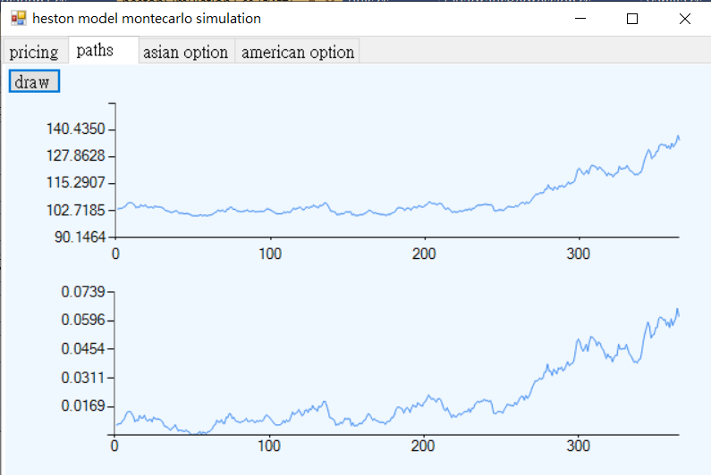
Paths 頁面說明
隨機抽取一組股價以及波動度的路徑
股價路徑
波動度路徑
Path頁面截圖

Slide 7
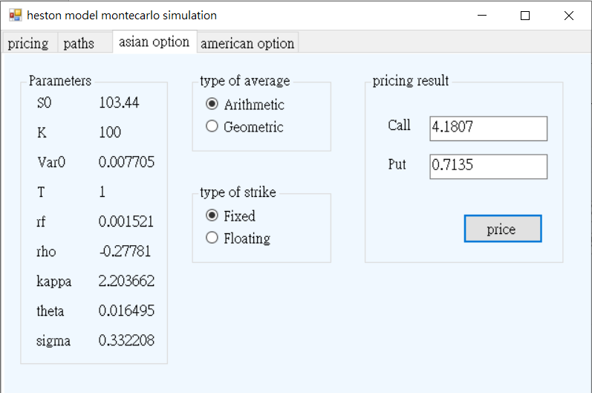
Asian Option 頁面說明
模擬結果:亞式買權價格
決定平均數算法
模擬結果:亞式賣權價格
開始摸擬
決定報酬算法
由pricing頁面擷取參數
Path頁面截圖

Slide 8
American Option 頁面說明
模擬結果:亞式買權價格
決定平均數算法
模擬結果:亞式賣權價格
開始摸擬
決定報酬算法
由pricing頁面擷取參數
Path頁面截圖

Slide 9
02
程式碼物件說明

Slide 10
程式碼物件說明
檔案: utils.cs
檔案: utilException.cs
物件:Utils
功能:
定義陣列相關運算。
方法:
Power, Add, Sub, Mul, Sum : 基礎四則運算
Mean : 算術平均
GeoMean : 幾何平均
Var, Cov, Max : 統計計算方法
GreaterEqual
Greater
Not
And
Rep
物件:Exception
功能:
錯誤排除。
陣列元素及邏輯處理

Slide 11
程式碼物件說明
檔案: vanilla.cs
物件: BSMoption
功能:
以平行方法計算選擇權 mean price。另外也建構 美式選擇權之模擬價格。方法:
priceSampleMean:
根據選擇權導入不同 payoff 函數計算mean price。
AmrcPrice:
使用
物件: HestonOption(繼承自BSMoption)
功能: Abstract class
物件: VanillaPut (繼承自 HestonOption)
功能:
儲存選擇權參數以及實作 put 的報酬函數。
物件: VanillaCall (繼承自 HestonOption)
功能:
儲存選擇權參數以及實作 call 的報酬函數。

Slide 12
程式碼物件說明
檔案: PathDepOption.cs
檔案: HestonSimulator.cs
物件:PathDepOption_heston
功能:
根據傳入的選擇權以及其他參數進行模擬。
方法:
drawSt:
利用平行化方法模擬Heston model，得到每條路徑在到期日時間點的股價。
drawSPath:
與drawSt相似，但得到每條路徑所有時間的股價資料。
drawSandVPath:
取得到股價與波動度路徑 (用於 paths 頁面)。
物件:HestonSimulator
功能:
根據傳入的選擇權以及其他參數進行模擬。
方法:
drawSt:
利用平行化方法模擬Heston model，得到每條路徑在到期日時間點的股價。
drawSPath:
與drawSt相似，但得到每條路徑所有時間的股價資料。
drawSandVPath:
取得到股價與波動度路徑 (用於 paths 頁面)。

Slide 13
程式碼物件說明
檔案: AsianOption.cs

Slide 14
程式碼物件說明
檔案: QuadraticRegression.cs
物件: QudraticRegression
功能:
建立二次多項式回歸及 查詢係數和預測。
(用於美式選擇權)

